Slide 1
微电子器件第2次测试第1题（共4题）
某P⁺IN⁻N⁺结，其中本征层I层厚度为5μm， N⁻区厚度为20μm，且N⁻区掺杂浓度
为N_{D}=5×10¹⁴/cm³，硅介电常数ε_{Si}为1×10⁻¹²F/cm。如果分别施加反向电压为
320V和80V（不考虑N⁻N⁺结），请问这两种情况下最大电场强度分别为多少，
并写出这两种情况下N⁻区的电场强度分布函数（坐标原点取在本征I层和N⁻层的
交界处）（内建电势V_{bi}相对于反偏电压可忽略不计）。

Slide 2
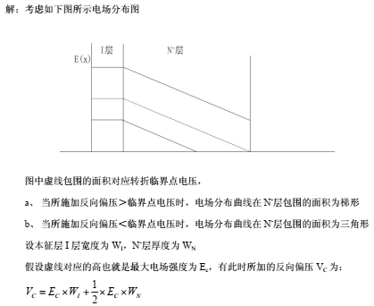

Slide 3
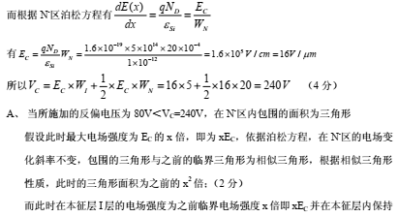
而根据N⁻区泊松方程有

Slide 4
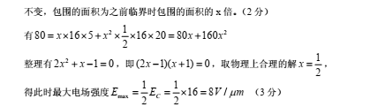
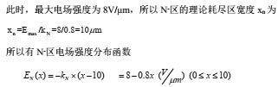

Slide 5
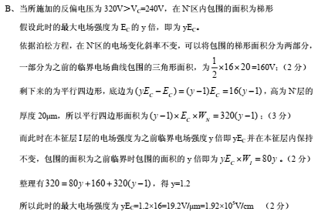

Slide 6
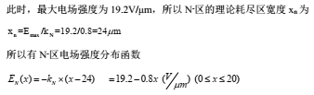

Slide 7
微电子器件第2次测试第2题（共4题）
某突变P⁺N结，N区长度为30μm，掺杂浓度为N_{D}，雪崩击穿的临界击穿电场为E_{C}=2×10⁵V/cm，雪崩击穿电压为200V，试求：
求该P⁺N结发生雪崩击穿时的耗尽区宽度；
当该P⁺N结N区右侧15μm被掺杂浓度远大于N_{D}的N区所替代，此时该P⁺NN⁺结的雪崩击穿电压变为多少？
当该P⁺N结N区右侧20μm被掺杂浓度为0.5N_{D}的N区所替代，此时该P⁺NN-结的雪崩击穿电压变为多少？
当该P⁺N结N区全部被掺杂浓度为0.5N_{D}的N区所替代（长度仍为30μm），此时该P⁺N⁻结还能发生雪崩击穿吗？如果能，试计算相应的雪崩击穿电压；如果不能，试计算该PN结所能施加的最大电压。

Slide 8
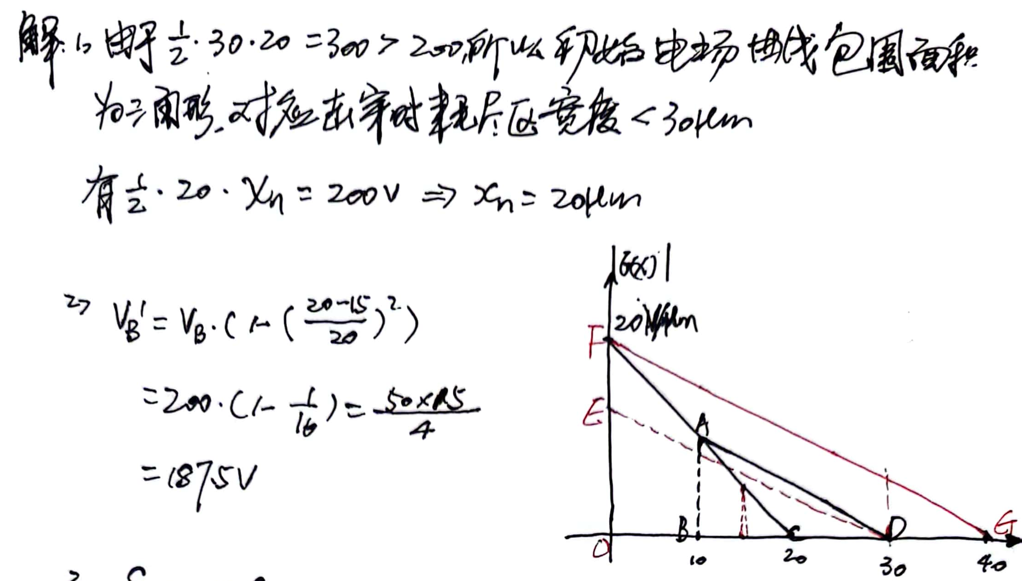

Slide 9
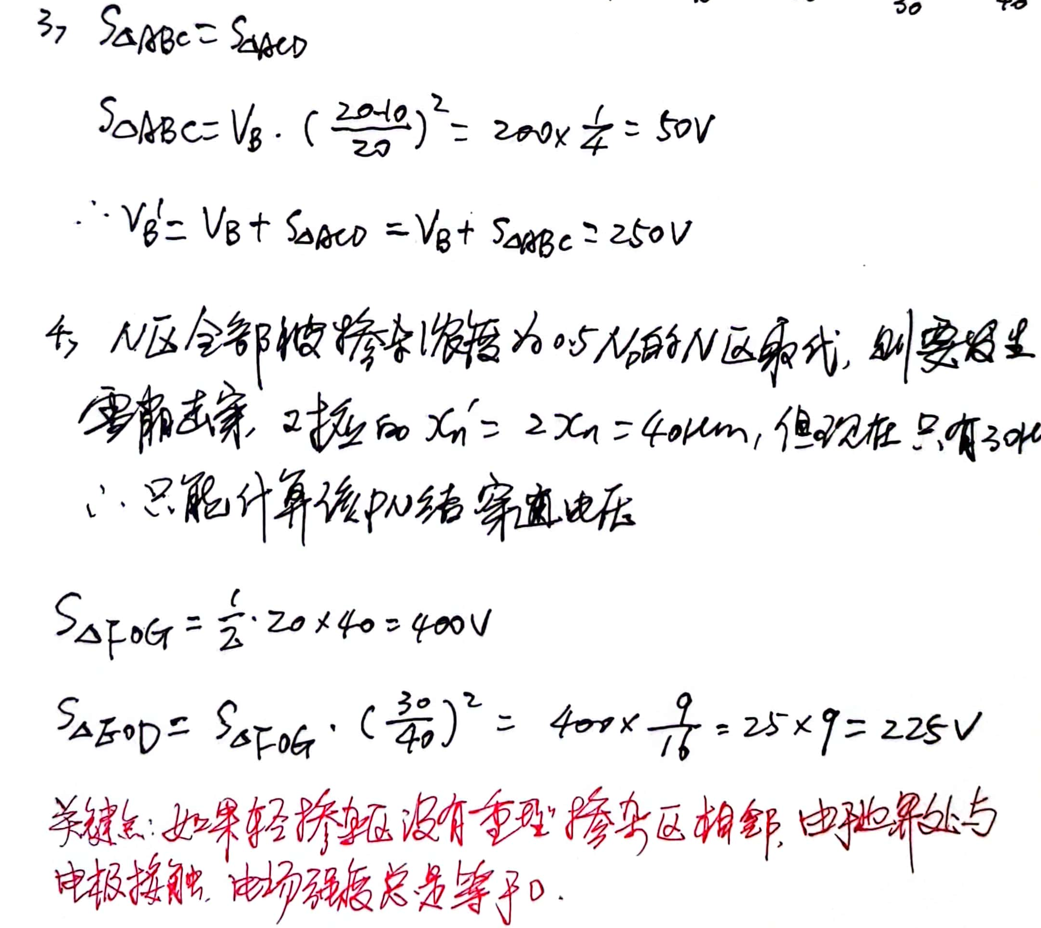

Slide 10
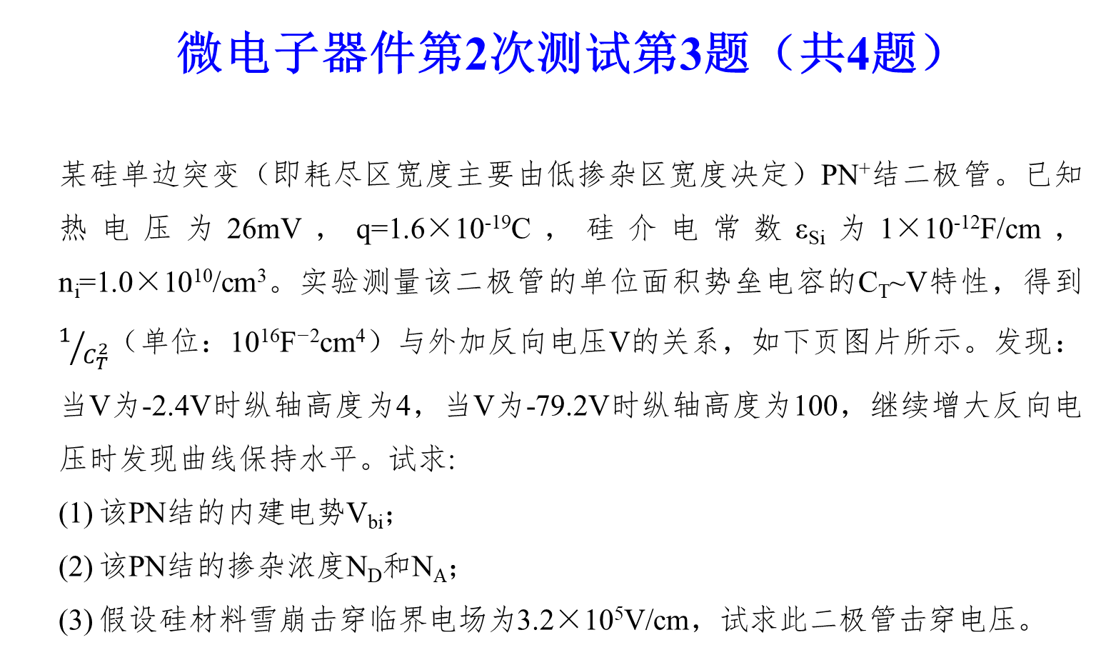
微电子器件第2次测试第3题（共4题）
某硅单边突变（即耗尽区宽度主要由低掺杂区宽度决定）PN⁺结二极管。已知热电压为26mV，q=1.6×10⁻¹⁹C，硅介电常数ε_{Si}为1×10⁻¹²F/cm， n_{i}=1.0×10¹⁰/cm³。实验测量该二极管的单位面积势垒电容的C_{T}~V特性，得到$1/{C_{T}^{2}}$（单位：$\text{10}\text{16}\text{F}\text{−}\text{2}\text{cm}\text{4}$）与外加反向电压V的关系，如下页图片所示。发现：当V为-2.4V时纵轴高度为4，当V为-79.2V时纵轴高度为100，继续增大反向电压时发现曲线保持水平。试求:
该PN结的内建电势V_{bi}；
该PN结的掺杂浓度N_{D}和N_{A}；
假设硅材料雪崩击穿临界电场为3.2×10⁵V/cm，试求此二极管击穿电压。

Slide 11
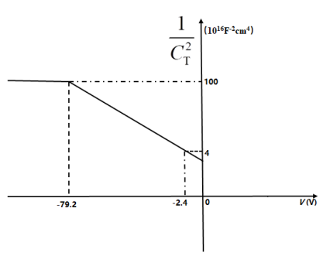

Slide 12
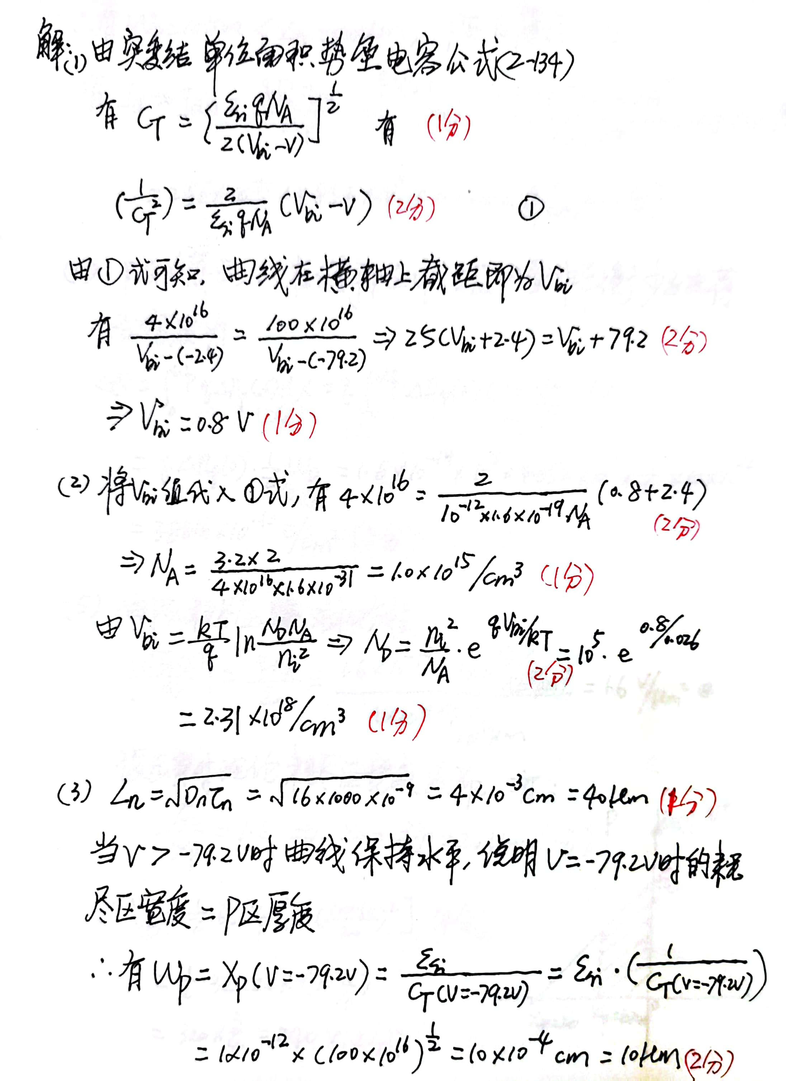

Slide 13
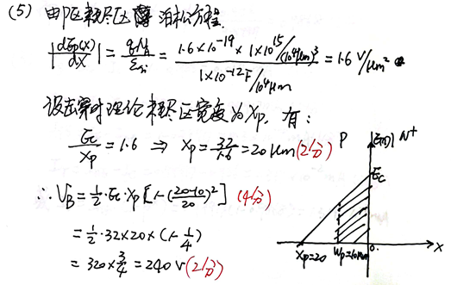

Slide 14
微电子器件第2次测试第4题（共4题）
单边硅P⁺N结的P区掺杂浓度为3.0×10¹⁸cm⁻³， N区掺杂浓度为1.0×10¹⁶cm⁻³，
已知热电压为26mV，q=1.6×10⁻¹⁹C，n_{i}=1.0×10¹⁰/cm³，硅介电常数ε_{Si}
为1×10⁻¹²F/cm，N区少子扩散长度为L_{p}=10μm，结面为一20μm×50μm矩形。
试求如下几种情况下存储在N区中性区的非平衡少子电荷量：
1、偏压0.52V，N区中性区宽度W_{N}= 40μm；
2、偏压0.52V，N区中性区宽度W_{N}= 1μm；
4、偏压0.78V，N区中性区宽度W_{N}= 40μm；
3、偏压0.78V，N区中性区宽度W_{N}= 1μm。

Slide 15
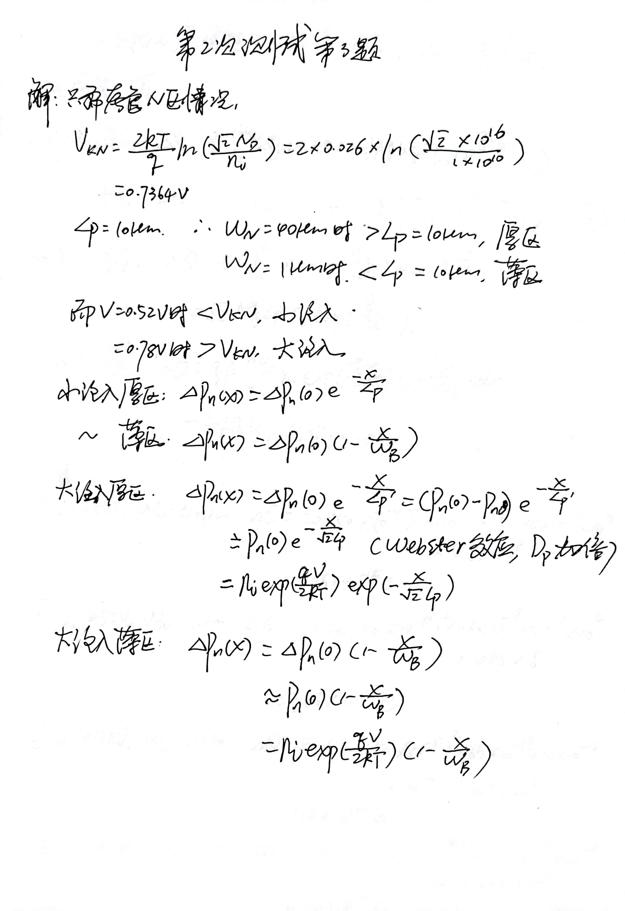

Slide 16
